Slide 1
PHÒNG GIÁO DỤC ĐÀO TẠO QUẬN LONG BIÊN
TRƯỜNG THCS LONG BIÊN
CHÀO MỪNG CÁC EM
HỌC SINH LỚP 6A6
Tiết 65 – Bài 13:
Bội và ước của một số nguyên
GV: Nguyễn Thùy Linh
Năm học: 2020 - 2021

Slide 2



Gấu con du lịch

Slide 3





Slide 4
Gấu con du lịch

Slide 5





Câu 1: Tính nhanh (-5).125.(-8).20.(-2) ta được kết quả là:
A.-2000000
B.-200000
C.200000
D.-100000

Slide 6


Câu 2: Giá trị biểu thức M = (-192873).(-2345).(-4)⁵.0 là:
A. -192873
B.1
C.(-192873).(-2345).(-4)⁵
D.0

Slide 7


Câu 3: Viết lại tích (-2).(-2).(-2).(-3).(-3).(-3) dưới dạng một lũy thừa
A. 2³.3³
B. -6³
C. 6³
D. -2³.3³

Slide 8


Câu 4: Giá trị của biểu thức (-63).(1-299) - 299.63 là:
A.-63
B.63
C.53
D.-53

Slide 9



Câu 5: Tích (-4)².(-2) bằng:
A.32
B.-32
C.16
D.-16

Slide 10
Câu 3: Ta có:
Câu 4: Giá trị của biểu thức (-63).(1-299) - 299.63 là:

Slide 11
?
Em hãy cho biết, khi nào thì số tự nhiên a chia hết cho số tự nhiên b (b ≠ 0) ?
Đáp án: Số tự nhiên a chia hết cho số tự nhiên b
(b ≠ 0) khi có số tự nhiên q sao cho a = b.q.
?
Khi ta nói a là gì của b và b là gì của a?
a  b
a  b
a là bội của b
b là ước của a

Slide 12

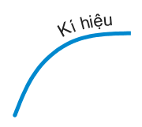
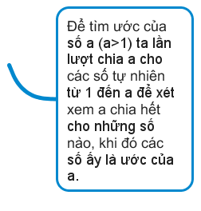


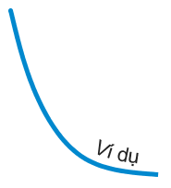
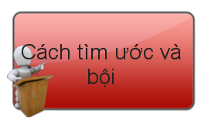


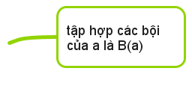


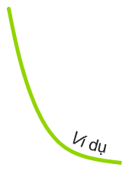
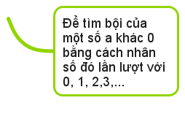

?
Em hãy nhắc lại cách tìm ước và bội đã học?

Slide 13
Viết các số 6, -6 thành tích của hai số nguyên.
HOẠT ĐỘNG HÌNH THÀNH KIẾN THỨC
1. Bội và ước của một số nguyên
a)?1
6 = 1.6 = (-1).(-6) = 2.3 = (-2).(-3)
-6 = 1.(-6) = (-1).6 = 2.(-3) = (-2).3
?Số 6 chia hết cho những số nào? Số -6 chia hết cho những số nào?
Ư(6)
Ư(-6)
Nhận xét:
6 chia hết cho các số : 1; -1; 2; -2; 3; -3; 6; -6 .
- 6 chia hết cho các số : 1; -1; 2; -2; 3; -3; 6; -6 .

Slide 14
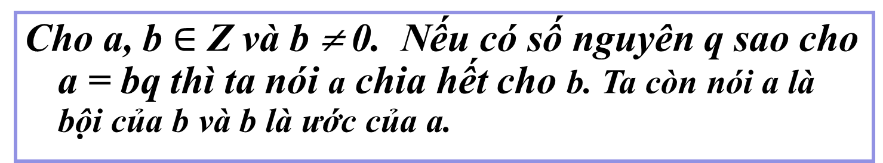
?Khi nào thì số nguyên a chia hết cho số nguyên b
(b ≠ 0) ?
b) Định nghĩa:
Cho a, b $∈$ Z và b ≠ 0. Nếu có số nguyên q sao cho a = bq thì ta nói a chia hết cho b. Ta còn nói a là bội của b và b là ước của a.
Ví dụ 1: - 12 là bội của 3
vì - 12 = 3. ( - 4)

Slide 15
Điền vào chỗ trống :
c)Chú ý:
a
Nếu a = b.q (b ≠ 0) thì ta còn nói ... chia cho ... được q và viết a : b = q
b
Số 0 là ..... của mọi số nguyên khác 0.
bội
Ví dụ :
Nếu 12 = (-3).(-4)
thì 12 : (-3) = -4
hoặc 12 : (-4) = -3
Số 0 ................. là ước của bất kì số nguyên nào.
không phải
0  1 → 0 là bội của 1
0  (-1) → 0 là bội của -1
0  2 → 0 là bội của 2
. . . . . .
Vậy 0 là bội của mọi số nguyên khác 0
Số 1 và -1 là .. .... của mọi số nguyên.
ước
1 0 → 0 không là ước của 1
-1 0 → 0 không là ước của -1
2 0 → 0 không là ước của 2 . . . . . .
Vậy 0 không là ước của mọi số nguyên khác 0

Nếu c vừa là ...... của a vừa là ...... của b thì c cũng được gọi là ... ... chung của a và b.
ước
ước
ước



Slide 16
?Tìm các ước của 12? Tìm các bội của 5?
a)Các ước của 12 là:
:1; - 1; 2; - 2; 3; -3; 4; - 4; 6; -6; 12; -12.
b)Các bội của 5 là:
:0; 5; - 5; 10; - 10; 15; -15; 20; -20; . . .

Slide 17
2. Tính chất
+ Nếu a chia hết cho b và b chia hết cho c thì a cũng chia hết cho c.
và
Ví dụ:
+ Nếu a chia hết cho b thì bội của a cũng chia hết cho b.
Ví dụ:
+ Nếu hai số a và b chia hết cho c thì tổng và hiệu của chúng cũng chia hết cho c.
và
và
Ví dụ:

Slide 18
HOẠT ĐỘNG LUYỆN TẬP
I.Bài tập trắc nghiệm
Bài 1: Cho a, b ∈ Z và b ≠ 0. Nếu có số nguyên q sao cho a = bq thì:
A. a là ước của b B. b là ước của a
C. a là bội của b D. Cả B, C đều đúng

Slide 19
Bài tập
Bài 2: Các bội nguyên của 6 là:
A. -6; 6; 0; 23; -23;... B. 132; -132; 16;...
C. -1; 1; 6; -6;... D. 0; 6; -6; 12; -12; ...

Slide 20
Bài tập
Bài 3: Tập hợp các ước nguyên của 8 là:
A. Ư(8) = {1; -1; 2; -2; 4; -4; 8; -8}
B. Ư(8) = {0; 1; -1; 2; -2; 4; -4; 8; -8}
C. Ư(8) = {1; 2; 4; 8}
D. Ư(8) = {0; 1; 2; 4; 8}

Slide 21
Bài 101 (SGK/97)
Tìm năm bội của 3 và - 3
Năm bội của 3 là
0; 3;- 3; 6; -6.
Năm bội của - 3 là
0; 3; - 3; 6;-6.

Slide 22
Bài 101 (SGK/97)
Tìm năm bội của 3 và - 3
Năm bội của 3 là:
0; 3; - 3; 6; -6.
Năm bội của - 3 là:
0; 3; - 3; 6; -6.
Bài 102 (SGK/97)
Tìm tất cả các ước của – 3 ; 6 ; 11 ; - 1
Tất cả các ước của – 3 là:
1; -1; 3; - 3.
Tất cả các ước của 6 là:
1; -1; 2; - 2; 3; - 3; 6; - 6.
Tất cả các ước của 11 là:
1; -1; 11; - 11.
Tất cả các ước của – 1 là:
1; -1.
Bài 106 (SGK/97)
Có hai số nguyên a,b khác nhau nào mà ab và ba không ?
Bất kỳ hai số nguyên a và b đối nhau thì a b và b a

Slide 23
* H­ướng dẫn học ở nhà
+ Các em cần nắm vững cách tìm bội và ước.
+ Xem lại các ví dụ đã làm
+ Bài tập về nhà : 103, 104, 105 (SGK/97)
+ Chuẩn bị tiết sau: Ôn tập chương II
. Chuẩn bị các câu hỏi ôn tập SGK/ 98

Slide 24
*Hướng dẫn bài tập
Bài 103/97(sgk)
Cho hai tập hợp số :
A = { 2; 3; 4; 5; 6 }
B = { 21; 22; 23 }
a) Có thể lập bao nhiêu tổng dạng (a+b) với a∈A và b ∈B ?
a) Có thể lập bao nhiêu tổng dạng (a+b) với a∈A và b ∈B ?
b) Trong các tổng trên có bao nhiêu tổng chia hết cho 2 ?
1/. 2 + 21
2/. 2 + 22
3/. 2 + 23
4/. 3 + 21
5/. 3 + 22
6/. 3 + 23
Tương tự ta lập được các tổng tiếp theo

Slide 25

CHÚC CÁC EM VUI VẺ VÀ HỌC TỐT

